Slide 1
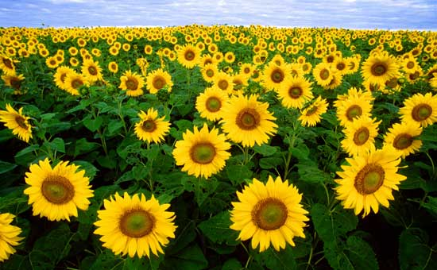
সবাইকে ফুলের শুভেচ্ছা

Slide 2
সুর্বনা রাণী নাথ
সহকারি শিক্ষক
নরোত্তম পুর মুসলিম সঃ প্রাঃ বিদ্যালয়
কবিরহাট,নোয়াখালী.
মোবাইল – ০১৭৪৮৯৪৫১৫২

Slide 3
বিষয় পরিচিতি
বিষয় – প্রাথমিক গণিত
শ্রেণি –দ্বিতীয় ,পাঠ-ভাগ
পাঠ্যাংশ-৬.১ এর পৃষ্ঠা- ৬৪, ৬৫
অধ্যায়- ৬ সময় – ৪০মিনিট

Slide 4
শিখন ফল
এই পাঠ শেষে শিক্ষার্থীরা শিখবেঃ
৯.১.১ উপকরন ব্যবহারের মাধ্যমে ভাগ করতে পারবে .

Slide 5
আবেগ সৃষ্টি
ছড়ার মাধ্যমে
ভাগ অঙ্ক আমার নাম
বলি কানে কানে
সংখ্যা থেকে সংখ্যা
ভাগ করতে
সবাই আমায় জানে

Slide 6
পাঠ ঘোষণা
ভাগ

Slide 7
বাস্তব
পর্যায়
শ্রেণি কক্ষে কাঠি/ কলমের মাধ্যমে ভাগের
ধারণা প্রদান

Slide 8
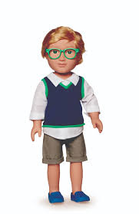
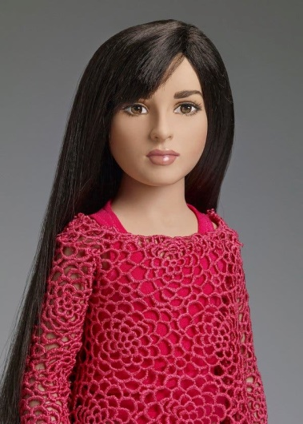
থালাতে ১২ টি বিস্কুট আছে.
৩জনকে সমানভাবে ভাগ করে দিতে হবে .
প্রত্যেকে কয়টি করে পাবে

Slide 9
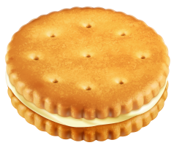
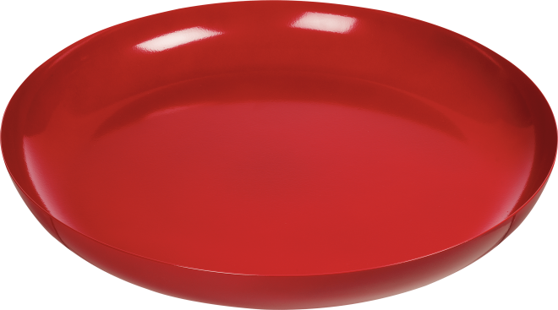
12টি
৩ জনকে ভাগ করে দিতে হবে
12
3
4
এই $÷$প্রতীককে ভাগ চিহ্ন বলে

Slide 10
গাণিতিক বাক্যে প্রকাশ
১২
৩
৪

Slide 11
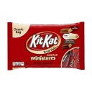
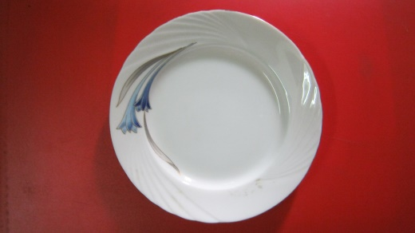
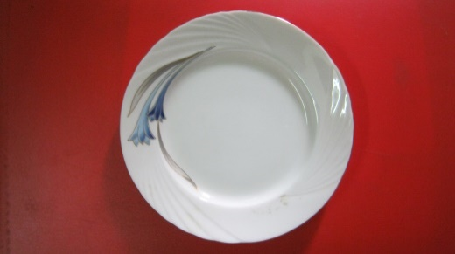
১৮টি
৬ টি প্লেটে ভাগ করে দিতে হবে
18
6
3

Slide 12
বইয়ের সাথে সংযোগ
ও
চক র্বোড ব্যবহার

Slide 13
দলীয় কাজ
দলের নাম
১২ টি কমলা ৪ জন শিশুকে সমান ভাবে ভাগ করে দিলে , প্রত্যেক শিশু কয়টি করে কমলা পাবে?
যোগ
বিয়োগ

Slide 14
মূল্যায়ন
১২$÷$ ৩=
১৮$÷$৬=
৪
৩

Slide 15
বাড়ির কাজ
যদি ১৫ টি কাগজ ৩ জন শিশুকে সমান ভাবে ভাগ করে দেওয়া হয়,তবে প্রত্যেক শিশু কয় টি করে কাগজ পাবে?

Slide 16
ধন্যবাদ

